Slide 1



交银国信･交鑫致远产品简介
01
产品要素
产品概览
产品名称 | 交银国信·交鑫致远12个月101/102号集合资金信托计划
成立日 | 2026年5月12日/2026年5月21日
预计存续期限 | 长期存续
系列规模 | 净值合计3.93亿元
开放日 | 12个月101/12个月102：持有满一年后，每个自然月度最后一周的周三，遇节假日顺延
赎回锁定期 | 就任意一份信托单位而言，最低持有期为360天，
起购金额 | 40万起，1万递增
风险评级 | 【R3】，该类产品总体风险程度中等，公司不承诺本金保障，净值波动较明显，产品本金出现损失或无法按期兑付的可能性不容忽视。
投资范围
风险提示
1.债券类资产；
2.货币市场工具；
3.受托人发行的证券投资类产品；
4.其他相关金融产品；
5.信托业保障基金。
信托财产投资运用过程中存在法律与政策风险、市场风险、利率风险、受托人管理及操作风险、投资管理风险、投资标的管理人/受托人风险、投资标的风险、平仓策略风险、信用风险、信托单位/信托计划提前终止风险、信托利益分配方式风险、保管人的经营及操作风险、信托财产独立性风险、流动性风险、受托人无法承诺信托计划受益人的信托利益、估值风险、认购保障基金的相关风险、网络渠道风险、怠于登录终端风险、不可抗力及其他风险。
02
公司简介
“交银国际信托有限公司”(以下简称“公司”)成立于1981 年6 月，2007 年5 月，经中国银监会批准，公司引进交通银行股份有限公司（以下简称“交通银行”）实施战略重组。重组完成后，公司更名为“交银国际信托有限公司”，目前注册资本达到57.65 亿元，交通银行持有85%的股份,湖北交通投资集团有限公司持有15%的股份。自成立以来，秉承“受人之托，代人理财”的经营宗旨和诚信服务的管理理念，根据客户的资产状况和风险偏好，利用信托制度及其独特的功能设计，竭诚提供跨市场、多领域、跨地区的财富管理、项目融资和受托托管等专业化信托服务。
产品有风险，投资须谨慎
1、本材料仅为面向合格投资者的宣传材料，不作为任何法律文件，请您认真阅读信托合同、产品说明书、风险申明书等法律文件，根据风险承受能力选择合适的产品。
2、业绩比较基准是受托人基于产品性质、投资策略、过往经验等因素对产品设定的投资目标，不代表信托产品的未来表现和实际收益，不构成受托人对信托产品收益的承诺，上述信托产品并非保本保收益信托产品。

Slide 2



交银国信･交鑫致远产品简介
03
产品亮点
“票息+稳定现金流”双收益来源：本系列采用“固收+不动产”的配置逻辑，固收部分可提供基础票息，不动产ABS部分通过运营收入等产生稳定现金流，可以一定程度弥补低利率环境下收益不足的问题。
风险分散+资产质量优化：不动产ABS资产抗周期性强，同时可以降低单一固收市场的波动风险。
政策红利+通胀对冲属性：国内公募REITs扩容、不动产ABS发行简化等政策持续加码，底层资产流动性改善较为明显，组合天然具备“固收防守+不动产进攻”特性，可以对冲潜在的通胀侵蚀风险。
产品结构
投资者
交银国信
设立
交鑫致远系列——
“固收+”产品
固收策略不低于50%
Reits策略不高于50%
汇益系列固定收益类底层
汇鑫1号
…
公司荣誉
荣获
行业优秀中介机构奖、
最具行业影响产品奖、
最具创新突破产品奖等多个奖项
第八届 CNABS资产证券化年会
荣获
优秀 ABN 管理人奖
第九届结构性融资与资产证券化论坛暨“介甫奖”
蝉联
一年期混合类产品金牛奖
中国证券报
“第三届信托业金牛奖”
荣获
卓越财富管理能力信托公司、
卓越家族办公室
普益标准 2024 资产管理与财富管理行业发展大会暨第四届“金誉奖”
荣获
2024 年度家族信托管理
创新优秀案例
银行家
“2024 银行家金融创新论坛
暨银行家金融创新成果发布会”
荣获
诚信托·卓越公司奖、
最佳资产管理信托产品奖
上海证券报
第十七届“诚信托”奖
产品有风险，投资须谨慎
1、本产品由交银国际信托有限公司发行及管理，本材料仅为面向合格投资者的宣传材料，不作为任何法律文件，请您认真阅读信托合同、产品说明书、风险申明书等法律文件，根据风险承受能力选择合适的产品。
2、业绩比较基准是受托人基于产品性质、投资策略、过往经验等因素对产品设定的投资目标，不代表信托产品的未来表现和实际收益，不构成受托人对信托产品收益的承诺，上述信托产品并非保本保收益信托产品。

Slide 3
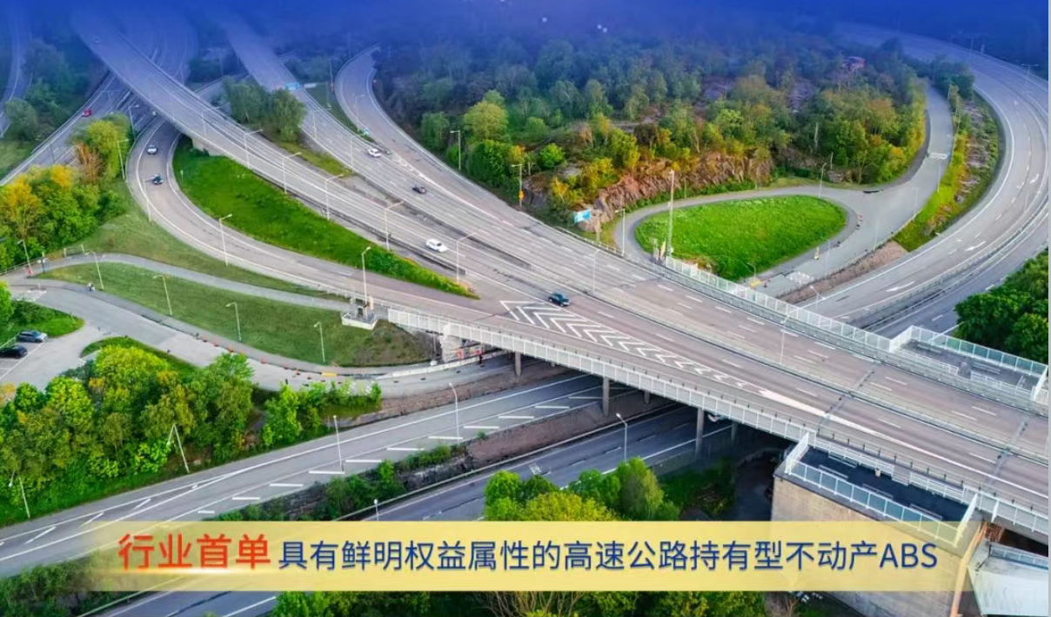
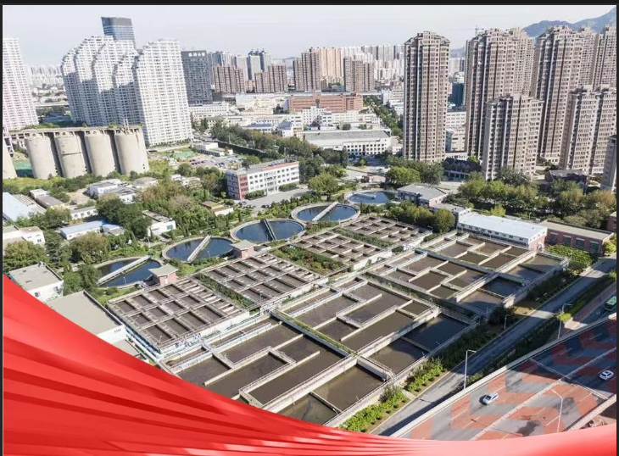
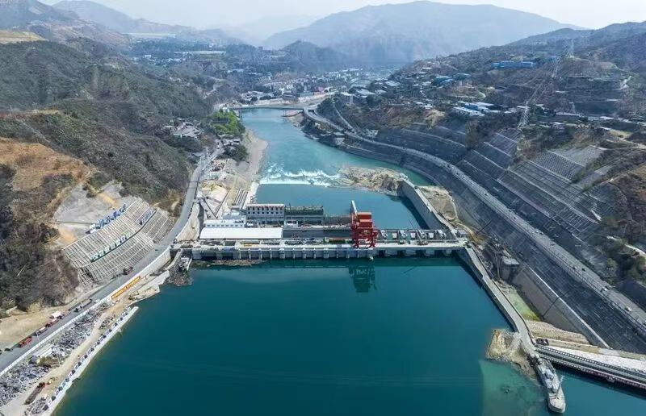
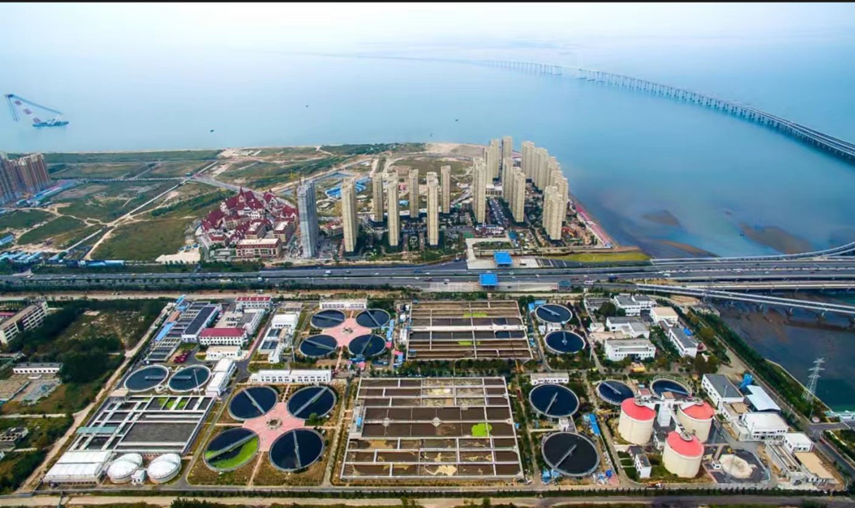
交银国信･交鑫致远产品简介
04
不动产ABS底层
8个
已投资项目
多笔拟投放资产
多个储备项目
具备稳定现金流
高速公路
生态环保
清洁能源
聚焦生态环保、优质能源类资产
4%
基金项目组合
收益率
投资基础设施，支持实体经济
粤港澳大湾区核心区
（全长60.40公里）
水务行业公司龙头
首创环保
全国首单环保行业持有型ABS
川能旗下五座水电站、横跨国内水电资源最好的川滇二省，
总装机容量278MW
山东省首单持有型ABS，李村河污水处理四期项目，日均处理量30万m³，位列青岛市前列
产品有风险，投资须谨慎
1、本产品由交银国际信托有限公司发行及管理，本材料仅为面向合格投资者的宣传材料，不作为任何法律文件，请您认真阅读信托合同、产品说明书、风险申明书等法律文件，根据风险承受能力选择合适的产品。
2、业绩比较基准是受托人基于产品性质、投资策略、过往经验等因素对产品设定的投资目标，不代表信托产品的未来表现和实际收益，不构成受托人对信托产品收益的承诺，上述信托产品并非保本保收益信托产品。

Slide 4
交银国信･交鑫致远产品简介
06
产品单位净值走势
底层资产-汇鑫1号
交鑫致远12个月101号
交鑫致远12个月102号
产品有风险，投资须谨慎
1、本产品由交银国际信托有限公司发行及管理，本材料仅为面向合格投资者的宣传材料，不作为任何法律文件，请您认真阅读信托合同、产品说明书、风险申明书等法律文件，根据风险承受能力选择合适的产品。
2、业绩比较基准是受托人基于产品性质、投资策略、过往经验等因素对产品设定的投资目标，不代表信托产品的未来表现和实际收益，不构成受托人对信托产品收益的承诺，上述信托产品并非保本保收益信托产品。

